Slide 1


～崩れても立て直せる、あなた専用の学習計画～
テスト前の学生
対象者：受験生
課題番号：〇〇
Notes:
【表紙】時間：約15秒（累計 0:15）
■ 話すこと
・チーム名・発表者の名前を言う。
・作ったのは、学習計画アプリ「マナビクス」。
・対象は、テスト前の学生・資格の勉強をしている社会人・受験生。
■ つなぎ
→ すぐに次のスライドへ（説明は次から）。

Slide 2
1
2
3
定期テストまで、あと
4
5
6
7
8
9
10
テスト勉強やろっかな～ ( ･´ｰ･｀)
11
12
13
14
15
16
17
1日
1週間前
18
19
20
21
22
23
24
…まだ、何も手をつけていない。
終わった……
今日
テスト
あれ…？ (・_・;)
25
26
27
28
29
30
31
Notes:
【引き込み：カレンダー】時間：約20秒（累計 0:35）
■ 話すこと
・何も言わずに2〜3秒見せてから話し始める。
・カレンダーを「1週間前（17日）→ 今日（23日）→ テスト（24日）」の順に指しながら話す。
・1週間前は「テスト勉強やろっかな〜」と余裕だった。気づいたらテストは明日。まだ何も手をつけていない。
■ 強調
・「あと1日」。会場に「こんな経験ありませんか？」と問いかける。
■ つなぎ
→「でも、計画がなかったわけじゃないんです」

Slide 3
勉強の計画は
“考えてた”んだけどな～～
Notes:
【つなぎ】時間：約10秒（累計 0:45）
■ 話すこと
・「勉強の計画は」で少し間を取り、「考えてたんだけどな〜〜」で笑いを取る。
・計画は頭の中にはあった。でも、続かなかった。
■ つなぎ
→「実はこれ、多くの学生に共通する悩みです」で開発背景へ。

Slide 4


開発背景
P01
テスト勉強がうまくいかない「悪循環」
1
2
3
4
計画を立てても
正しく進まない
得意な科目から
やってしまう
苦手な科目が
後回しになる
試験の直前に
詰め込む
中高生が「勉強の計画を立てられていない」理由（複数回答）
1日できなかったら、
計画が全部
ずれちゃった…
1位
計画を立てても、その通りに実行できない
約330人
2位
計画を立てるのが面倒くさい
約200人
3位
計画の立て方が分からない
約130人
4位
計画を立てる時間がない
約50人
計画が「続かない」ことが、苦手の後回しと直前の詰め込みを生んでいる！
Notes:
【開発背景】時間：約50秒（累計 1:35）
■ 話すこと
・テスト勉強の悪循環：①計画を立てても正しく進まない → ②得意な科目からやってしまう → ③苦手な科目が後回し → ④試験の直前に詰め込む。
・調査では、勉強の計画を立てられていない理由の1位が「計画を立てても、その通りに実行できない」。2位「面倒くさい」、3位「立て方が分からない」。
・吹き出し：1日できなかっただけで、計画が全部ずれてしまう。
■ 強調
・下の一文「計画が『続かない』ことが、苦手の後回しと直前の詰め込みを生んでいる」。
■ つなぎ
→「この『続かない』を解決するために作ったのが…」
■ 質問されたら
・出典：コクヨ「中高生の学びに関する実態調査レポート」（2020年8月27日発表）。2020年6月25〜26日、Webアンケート、全国の中高生824名。
・人数はリリースのグラフから読み取った概数。この設問の回答者数（分母）が公表されていないので、割合は出していない。
・関連データ：計画を立てるべきだと思う 91.4%、立てられている 46%（差45.4ポイントで調査項目の中で最大）。
・中高生の調査なので、社会人には当てはまらないと答える。

Slide 5






システム提案①
P02
そこで私たちが提案するのが、
マナビクス
勉強したい科目・試験日・いまの理解度を登録するだけで、試験日から逆算した「毎日の学習メニュー」を自動で作成する。理解度の低い苦手な科目には「多くの時間」を割り当て、予定どおりに進まなかった分は「自動で組み直す」ため、計画が崩れても立て直せる。さらにAIアドバイザーが「単元の解説」「練習問題」「答案の採点」で、毎日の勉強を手伝う。
学習情報の登録
逆算
プランニング
苦手科目の
重点配分
計画の再調整
今日の
学習メニュー
Notes:
【システム提案①：マナビクス】時間：約35秒（累計 2:10）
■ 話すこと
・名前を言う前に1〜2秒、間を取る →「マナビクスです」。
・科目・試験日・いまの理解度を登録するだけで、試験日から逆算した毎日の学習メニューを自動で作る。
・苦手な科目には多くの時間を割り当て、予定どおりに進まなかった分は自動で組み直す。
・AIアドバイザーが、解説・練習問題・答案の採点で勉強を手伝う。
■ 強調
・説明文の赤い言葉（毎日の学習メニュー／多くの時間／自動で組み直す）。
・下の5つの機能は、このあと1つずつ紹介すると予告する。
■ つなぎ
→「さきほどの悩みと照らし合わせると…」

Slide 6
システム提案②
P03
計画づくりの悩みを、アプリがまるごと引き受ける
これまでの悩み
マナビクスなら
計画を立てても、その通りに実行できない
遅れても、残りを自動で組み直す
1位
終わらなかった分は翌日以降に回る
計画を立てるのが面倒
3つ登録するだけで計画を自動作成
2位
科目・試験日・いまの理解度
計画の立て方が分からない
試験日から逆算して毎日に配分
3位
1週間前に一巡、直前3日は総復習
苦手な科目が後回しになる
苦手な科目ほど多く・早めに
悪循環
理解度が低いほど時間を多く見積もる
Notes:
【システム提案②：悩みと機能の対応】時間：約35秒（累計 2:45）
■ 話すこと
・1位「実行できない」→ 遅れても、残りを自動で組み直す。
・2位「面倒」→ 3つ登録するだけで計画を自動作成。
・3位「立て方が分からない」→ 試験日から逆算して毎日に配分。
・悪循環の「苦手が後回し」→ 苦手な科目ほど多く・早めに。
■ 強調
・見出し「計画づくりの悩みを、アプリがまるごと引き受ける」。
■ つなぎ
→「では、5つの機能を順に紹介します」

Slide 7
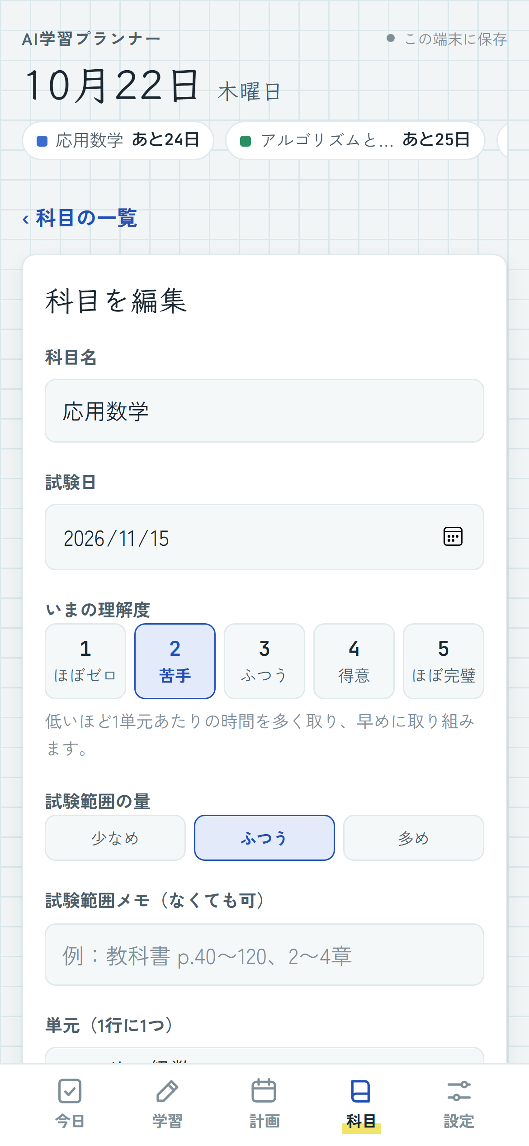
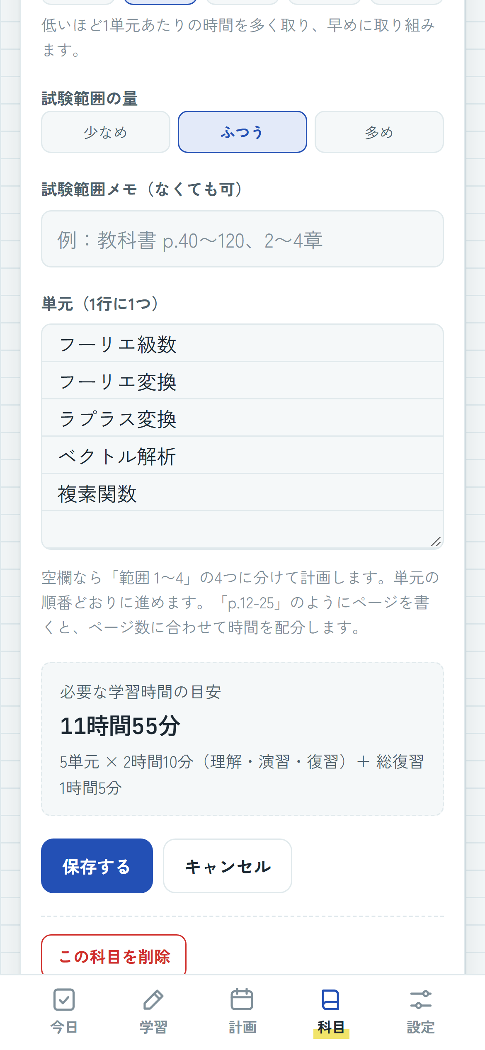
機能① -学習情報の登録-
P04
1
科目名と試験日を入力（画面1）
2
いまの理解度を5段階で選ぶ（画面1）
3
単元を1行に1つ入力（画面2）
必要な学習時間がすぐ分かる
登録画面に「必要な学習時間の目安」を表示する。単元にページ（p.12-25 など）を書くと、ページ数に合わせて時間を配分する。
目次の写真から単元を作る
教科書の目次を撮影すると、AIが章・節とページを読み取って単元にする。試験範囲メモからAIに単元を提案してもらうこともできる。
画面1
画面2
Notes:
【機能① 学習情報の登録】時間：約25秒（累計 3:10）
■ 話すこと
・登録するのは、科目名・試験日・いまの理解度（5段階）・単元だけ（画面1・2）。
・登録画面に「必要な学習時間の目安」がすぐ出る。単元にページを書くと、ページ数に合わせて配分する。
・教科書の目次の写真から、AIが単元とページを読み取ることもできる。
■ つなぎ
→「登録すると、計画が自動でできます」
■ 質問されたら
・ページ数は15ページを1単元分として見積もる。
・目次の読み取りと単元の提案はAI機能。AIが使える環境（スマホ版の端末内AI、claude.ai上のWeb版）で動く。

Slide 8
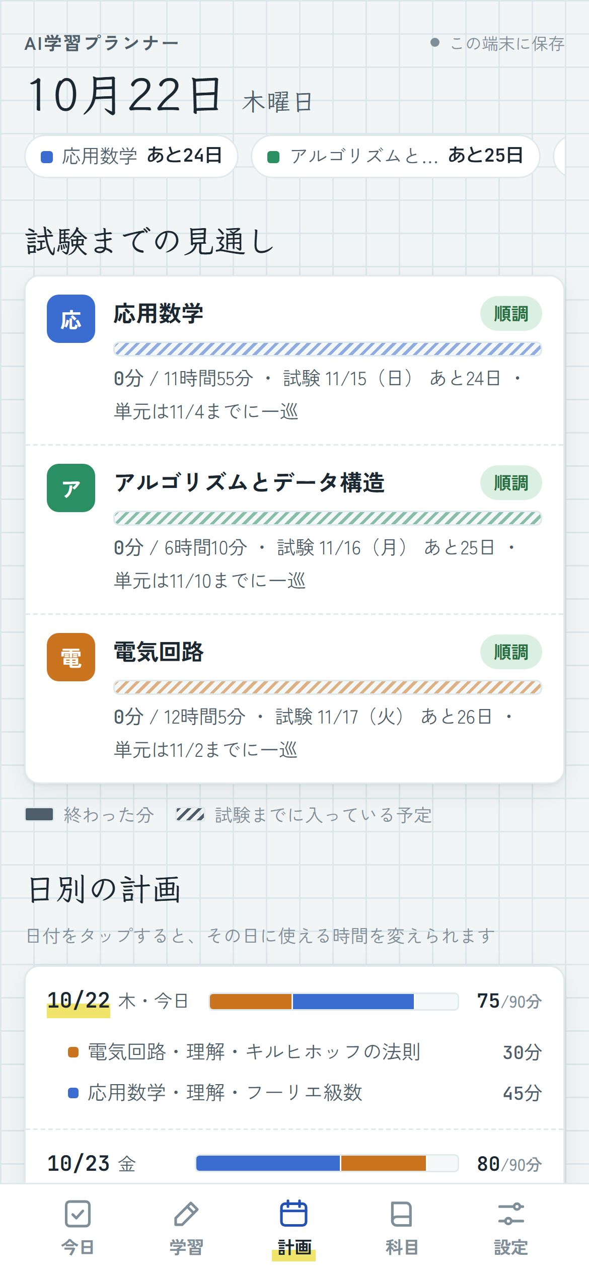
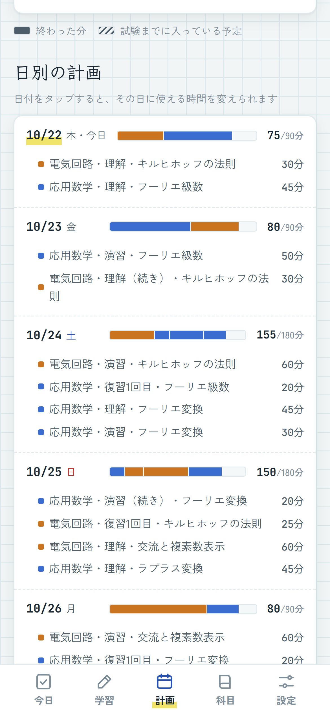
機能② -逆算プランニング-
P05
1
試験日までに使える時間を計算
2
単元を「理解→演習→復習」に
分けて配分（画面2）
3
1週間前に一巡、
直前3日は総復習（画面1）
間隔をあけて復習する
演習の翌日に1回目、その3日後に2回目の復習を自動で入れる。間をあけて解き直すことで、覚えたかどうかを確かめられる。
画面1
画面2
試験日から逆算して配分する
←←← 試験日から逆に数えて決定
理解 → 演習 → 復習で単元を進める
復習
総復習
今日
1週間前
単元を一巡
3日前
試験
Notes:
【機能② 逆算プランニング】時間：約25秒（累計 3:35）
■ 話すこと
・試験日までに使える時間を計算し、単元を「理解 → 演習 → 復習」に分けて毎日に配分する。
・下の時間軸：単元は試験の1週間前までに一巡、直前の3日間は総復習。
・復習は、演習の翌日と、その3日後に自動で入る。
■ 補足（スライドにない内容）
・平日と土日で使える時間を別々に設定でき、部活や行事の日は日付をタップすればその日だけ時間を変えられる。
■ つなぎ
→「配分のときに、苦手な科目を優先します」

Slide 9
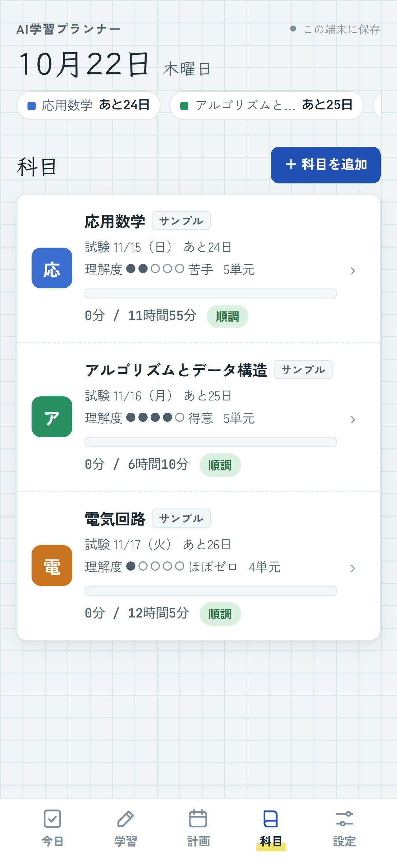
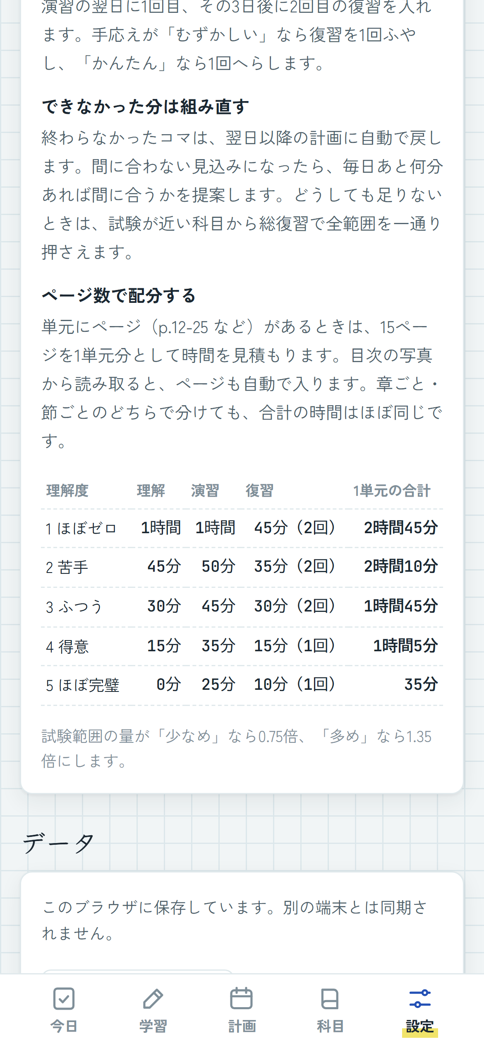
機能③ -苦手科目の重点配分-
P06
同じ5単元でも、得意不得意で時間を自動配分
苦手（理解度2）
得意（理解度4）
約12時間
vs
約6時間
応用数学
アルゴリズムと
データ構造
苦手ほど多く・早めに
「残りの量 ÷ 試験までの時間 × 苦手の重み」で次のコマの科目を決める。重みは理解度1（ほぼゼロ）が1.6倍、理解度5（ほぼ完璧）が0.6倍。
手応えで復習の回数を変える
コマを終えたときの手応えが「むずかしい」なら復習を1回ふやし、「かんたん」なら1回へらす。できる単元に時間を使いすぎない。
画面1
画面2
Notes:
【機能③ 苦手科目の重点配分】時間：約25秒（累計 4:00）
■ 話すこと
・同じ5単元でも、苦手な科目は約12時間、得意な科目は約6時間と、理解度で必要な時間が変わる（画面1）。
・次のコマの科目は「残りの量 ÷ 試験までの時間 × 苦手の重み」で決める。苦手ほど早めに取り組める。
・コマを終えたときの手応えで、復習の回数を増やしたり減らしたりする。
■ 強調
・大きな数字「約12時間 vs 約6時間」。
■ つなぎ
→「でも、計画どおりにいかない日もありますよね」
■ 質問されたら
・1単元あたりの時間：理解度1 2時間45分 〜 理解度5 35分（画面2の表）。重みは理解度1が1.6倍、理解度5が0.6倍。

Slide 10
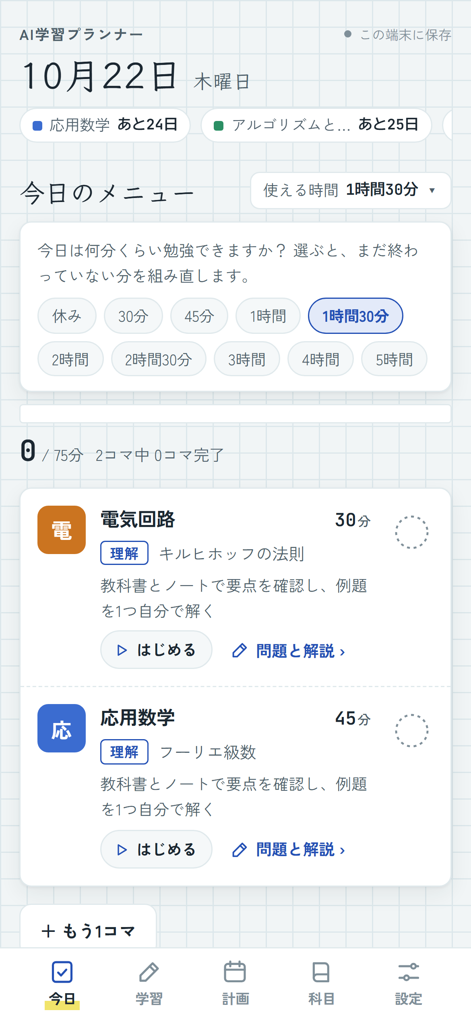
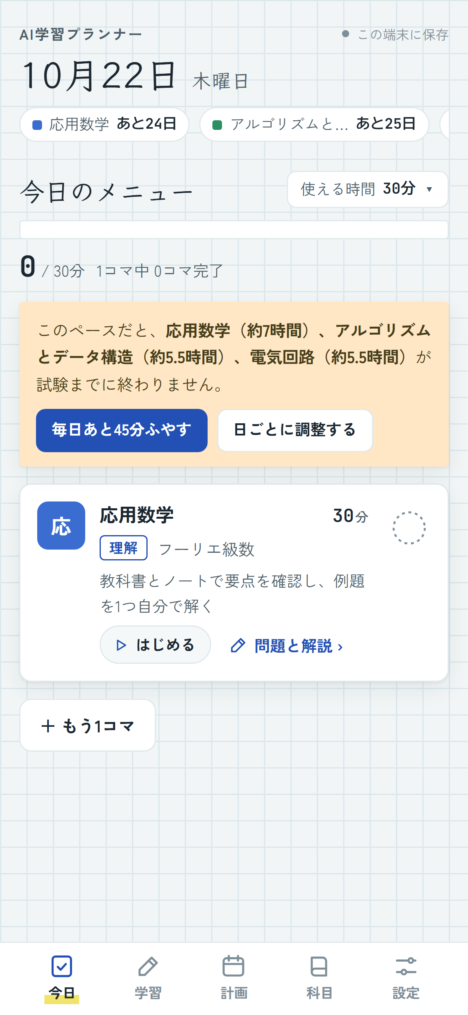
機能④ -計画の再調整-
P07
終わらなかったコマは、翌日以降へ自動で回る
今日使える時間を
選ぶと、
残りを組み直す
間に合わないなら
「毎日あと○分」
を提案
画面1
画面2
記録から毎回計算し直す
それでも足りないときは
終わったコマの記録から残りを毎回計算し直すので、計画は自動で新しくなる。
試験が近い科目から、総復習で全範囲を一通り押さえる計画に切り替える。
Notes:
【機能④ 計画の再調整】時間：約25秒（累計 4:25）
■ 話すこと
・終わらなかったコマは、翌日以降へ自動で回る。記録から毎回計算し直すので、計画は自動で新しくなる。
・今日使える時間を選び直すと、残りを組み直す（画面1）。
・間に合わない見込みなら「毎日あと○分ふやせば間に合う」と提案する（画面2）。
・それでも足りないときは、試験が近い科目から総復習で全範囲を一通り押さえる。
■ 強調
・開発背景の1位「計画を立てても実行できない」への答えがこの機能だと言う。
■ つなぎ
→「毎日開くのは、今日の学習メニューです」

Slide 11
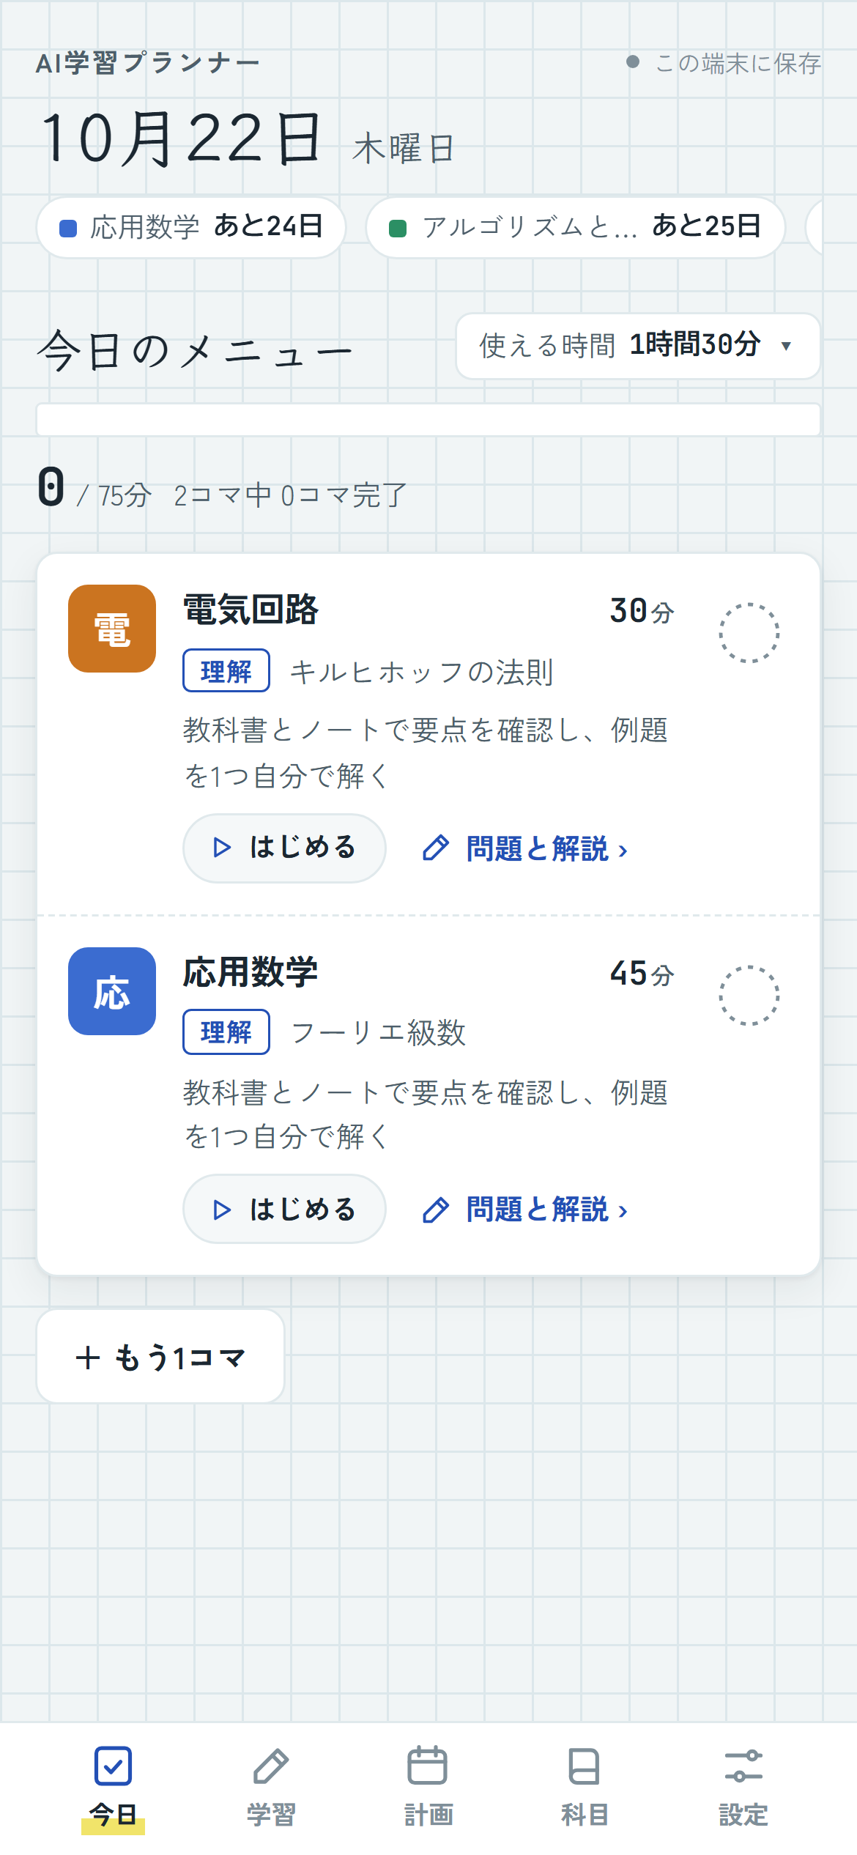
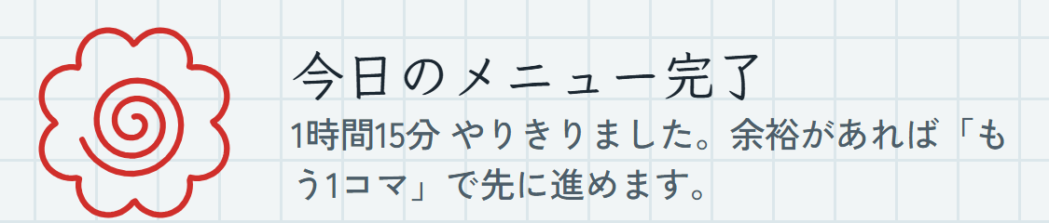
機能⑤ -今日の学習メニュー-
P08
今日やるコマを一覧で
終わったらチェック
科目・単元・種類（理解/演習/復習）と時間
手応え（かんたん・ふつう・むずかしい）を次の復習に反映
全部終わると、はなまる
「はじめる」で時間を計る
予定より早く終わると、
「○分早いペース」
「もう1コマ」で先へ
「問題と解説」でくわしく
余裕がある日は次の内容に進める
AIアドバイザーの解説や練習問題へ
Notes:
【機能⑤ 今日の学習メニュー】時間：約25秒（累計 4:50）
■ 話すこと
・今日やるコマが一覧で出る（科目・単元・種類・時間）。
・「はじめる」で時間を計り、終わったらチェック。手応えを記録すると、次の復習に反映される。
・余裕がある日は「もう1コマ」で先へ。全部終わると、はなまる。
・「問題と解説」から、AIアドバイザーの解説や練習問題に進める。
■ つなぎ
→「では、実際に動かしてみます」でデモへ。

Slide 12
デモ・使用例
P09
Notes:
【デモ（PCで実際に操作）】時間：約60秒（累計 5:50）
■ 準備（発表前）
・dist\preview.html をブラウザで開いておく（F12 → Ctrl+Shift+M でスマホの大きさ、Ctrl＋＋で拡大）。
・見せる科目のデータを入れておくか、「高専のサンプルで試す」を使う。練習で入れたデータは「設定 → すべてのデータを削除」で消せる。
■ 見せる順番
1. 科目タブ：科目を1つ登録（または編集）→「必要な学習時間の目安」が出るところを見せる。
2. 計画タブ：試験までの見通しと日別の計画。
3. 今日タブ：使える時間を変える → メニューが組み直される。
4. コマをチェックしていき、全部終わるとはなまる。
■ 注意
・PCのブラウザで開いた版では、AI機能（解説・練習問題・採点・目次の読み取り）は動かない。「AI機能はスマホ版などで動きます」とひとこと添える。
・動かないときは慌てずに、機能紹介のスライド（画面の写真）に戻って説明する。
■ つなぎ
→「最後に、システムの構成です」

Slide 13
システム構成
P10
Web版（claude.ai）
画面とロジック（app.html）
HTML / CSS / JavaScript・1ファイル
AI：Claude
計画エンジン
単元の提案・解説・練習問題・採点
試験日から
逆算・苦手に配分・組み直し
AI
依頼
保存：Claudeのアカウント
スマホ・PCで操作
学習機能
スマホとPCで
同じ計画を見られる
解説・練習問題・採点・質問
利用者
（学生）
目次の読み取り
スマホ版（Expo / React Native）
写真の目次を単元とページに
AI：端末の中のQwen3-VL
AIアドバイザー
llama.rn で実行
通信・アカウント不要
AIへの指示を作り、
返事を確かめる
橋
渡し
数式の表示：KaTeX
保存：端末の中
同じ画面のコードを
Web版とスマホ版の両方で使う
モデルは初回だけダウンロード
Notes:
【システム構成】時間：約30秒（累計 6:20）
■ 話すこと
・画面とロジックは、HTML / CSS / JavaScriptの1つのファイルで作った。中心は計画エンジン。
・同じ画面のコードを、Web版とスマホ版の両方で使っている。
・Web版はclaude.ai上で動き、AIはClaude、保存はClaudeのアカウント。スマホ版はExpo（React Native）で、AIはスマホの中のQwen3-VLが動くので通信が要らない。
■ 強調
・「スマホ版はAIもスマホの中で動く（通信なし）」。
■ 質問されたら
・AIの返事はアプリ側で確かめていて、おかしいときは既定の進め方に切り替える。
・スマホ版のモデルは初回だけダウンロード（約1.56GB）。claude.ai以外のブラウザで開いたWeb版は、ブラウザに保存され、AI機能は使えない。

Slide 14




まとめ・今後の展望
P11
まとめ
課題
解決
目指すこと
計画を
立てても続かない
自動で立てて、
崩れても組み直す
試験日まで、
迷わず続けられる
苦手が後回しになり、試験の直前に詰め込んでしまう
試験日から逆算・苦手に多く配分・AIアドバイザー
毎日やることが決まり、苦手にも早めに取り組める
今後の展望
入試・資格試験にも対応
記録のバックアップと同期
AIが作る練習問題は、今は定期試験の難しさが基準。受験生や資格の勉強に合う難しさも選べるようにする。
スマホ版の記録は端末の中だけに保存される。機種変更やアプリを消しても、記録が残るようにする。
端末内AIの精度を上げる
使ってもらい、時間の見積もりを調整
小さなモデルのため、手書きの数式の読み取りが苦手。より良いモデルや読み取り方を試す。
理解度ごとの1単元の時間は見積もりの値。学生に使ってもらった記録をもとに見直す。
Notes:
【まとめ・今後の展望】時間：約40秒（累計 7:00）
■ 話すこと
・まとめ：課題「計画を立てても続かない」→ 解決「自動で立てて、崩れても組み直す」→ 目指すこと「試験日まで、迷わず続けられる」。
・今後の展望を4つ：①入試・資格試験にも対応、②記録のバックアップと同期、③端末内AIの精度を上げる、④使ってもらって時間の見積もりを調整。
・時間が押していたら、展望は見出しを読むだけにする。
■ 質問されたら
・①練習問題の難しさは、今は定期試験が基準。②スマホ版の記録は端末の中だけで、アプリを消すと消える。③小さなモデルなので手書きの数式の読み取りが苦手。④理解度ごとの時間は見積もりの値。

Slide 15
～崩れても立て直せる、あなた専用の学習計画～
試験日から逆算して自動で計画
苦手な科目に多く配分
崩れても自動で組み直す
ご清聴ありがとうございました
Notes:
【締め】時間：約10秒（累計 7:10）
■ 話すこと
・「崩れても立て直せる、あなた専用の学習計画。マナビクスでした。ご清聴ありがとうございました。」
・質疑応答の間も、このスライドを出したままにする。

